Slide 1

Концепт тату—салона
«Воспоминания на коже»

Slide 2

Цель и задачи
Цель проекта – открытие тату салона на базе косметологической клиники-партнера. Помочь людям забыть о несовершенствах их тела, сформировать позитивное отношение к своим особенностям.
Задачи проекта:
1. Разработка концепции тату студии.
2. Создание уникального узнаваемого бренда.
3. Разработка логотипа и макета здания.

Slide 3

Сильные стороны
01
02
03
04
05
SWOT-анализ
узкая направленность салона;
сотрудничество с клиникой косметологии и пластической хирургии;
скидка на услуги салона при предъявлении промокода из клиники-партнера;
совершеннолетняя платежеспособная целевая аудитория;
нет большой зависимости клиентопотока от кросс-промо.

Slide 4

Слабые стороны
01
02
03
04
риски столкнуться с низким потоком клиентов;
возможная низкая конверсия от кросс-промо;
не смотря на популярность выбранной сферы, часть возможной ЦА обладает предубеждениями к продаваемому продукту;
высокий порог входа в бизнес.

Slide 5
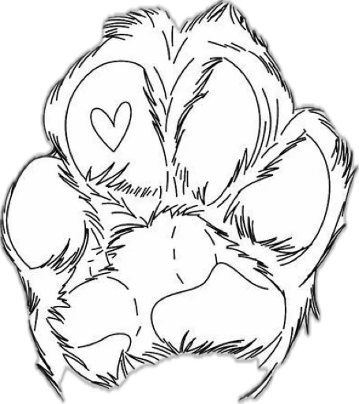
Возможности и угрозы
Возможности:
- люди начнут смотреть на татуировки под новым углом;
- возможность помочь людям, испытывающим дискомфорт или непринятие себя из-за особенностей своего тела, или желающим подчеркнуть свою индивидуальность.
Угрозы:
- возможно низкий спрос на услуги;
- высокая конкуренция в индустрии.

Slide 6
Иерархическая структура проекта.
Определение темы проекта.
Разработка бренда.
2.1. Разработка концепции.
2.2. Разработка логотипа и визуальной составляющей.
3. Определение сферы предоставляемых услуг.
3.1. Определение целевой аудитории.
3.2. Определение потребностей ЦА.
3.3. Анализ конкурентов.
4. Разработка презентации проекта.
5. Сдача проекта партнеру.

Slide 7
Дорожная карта проекта
Разработка бренда. | 3 дня
Разработка концепции, логотипа, визуальной составляющей. | 7 дней
Определение сферы предоставляемых услуг. | 4 дня
Представление макета проекта клинике-партнеру. | 1 день
Анализ рынка, составление бизнес-плана. | 5 дней
Получение лицензии. | 3-4 месяца
Подбор помещения и ремонт. | 3 месяца
Набор персонала и запуск предприятия. | 27 дней
Маркетинг и продвижение. | 2 месяца

Slide 8
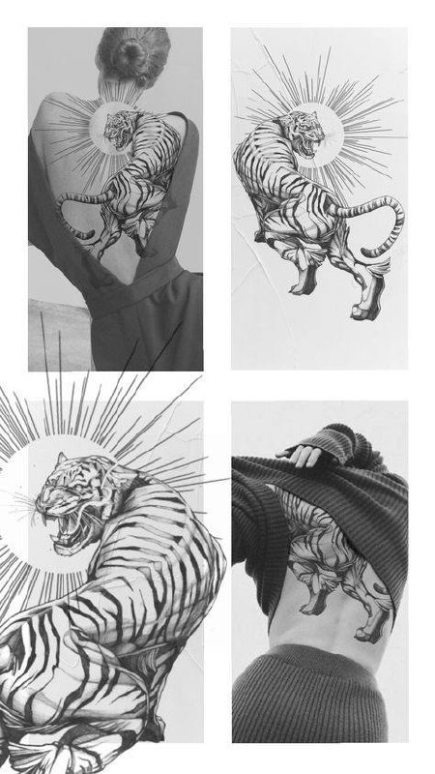
Современные стили татуировок позволяют вписать в работу любую особенность кожи.
Традиционные татуировки
Реализм
Минимализм

Slide 9
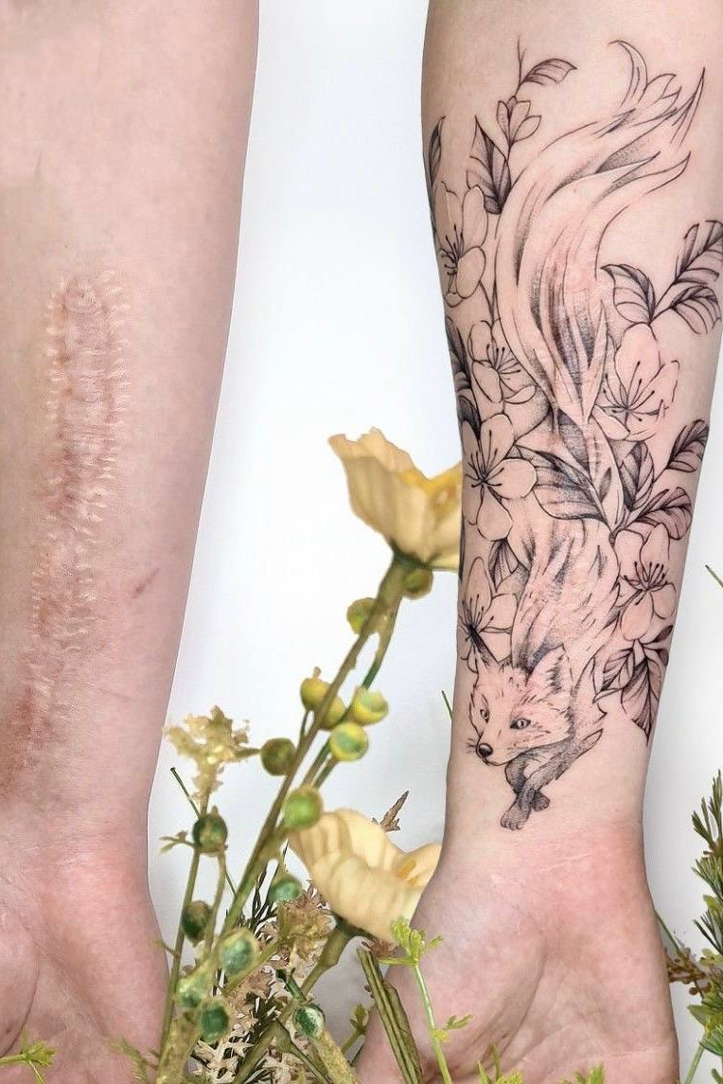
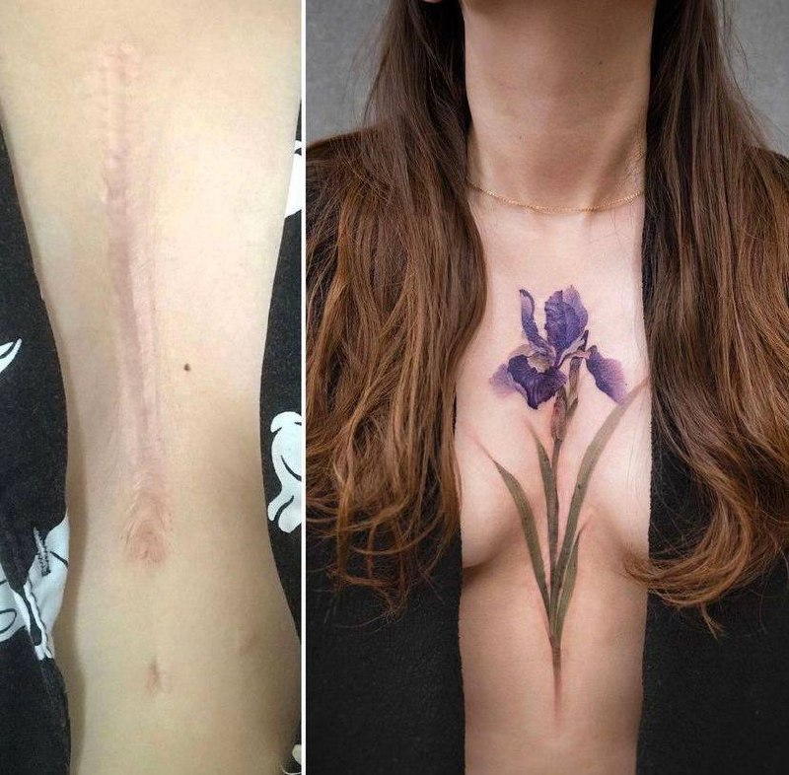
Перекрытие шрама татуировками

Slide 10
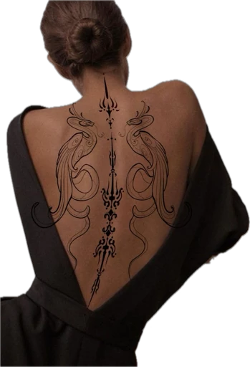
Плюсы татуировок
Выражение личности
Эстетическая привлекательность
Символизм и значение
Социальные аспекты
Терапевтический эффект
Минусы татуировок
Боль и дискомфорт
Риски для здоровья
Постоянство
Социальные и профессиональные
последствия
Финансовые затраты

Slide 11
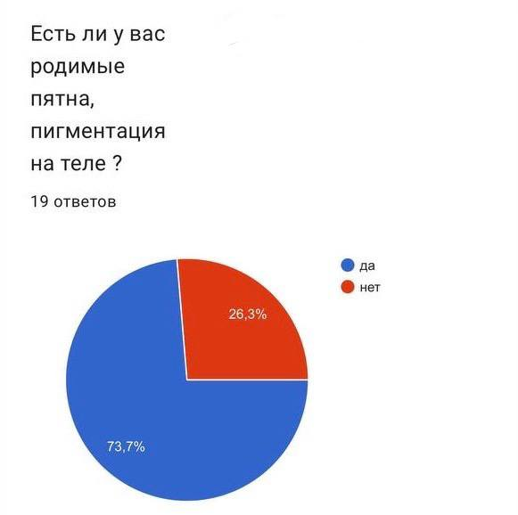
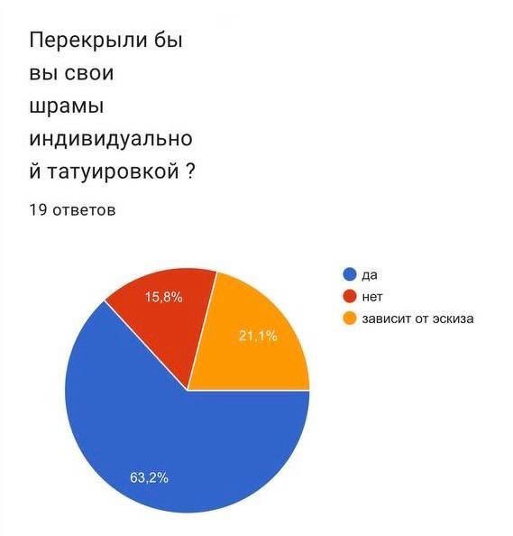
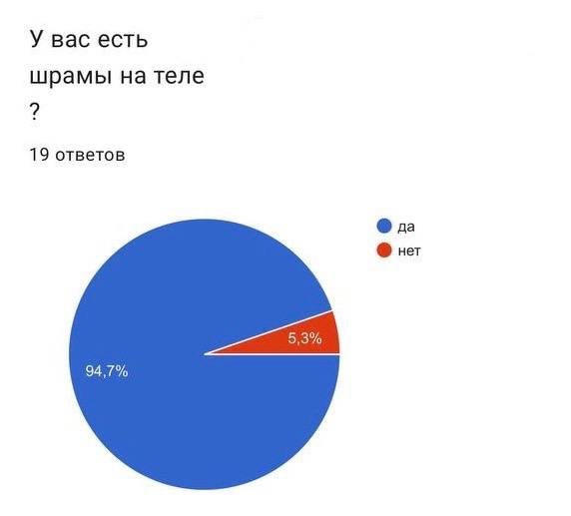
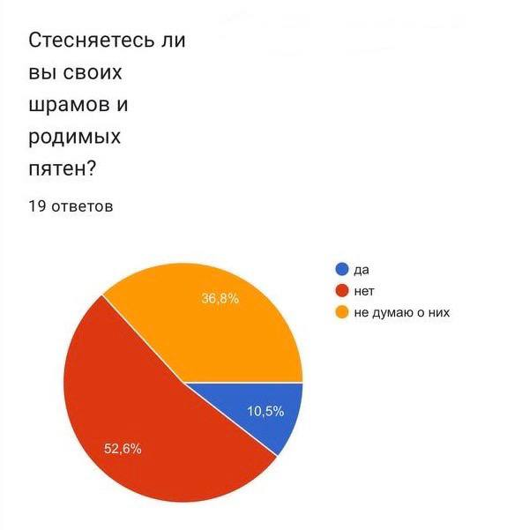
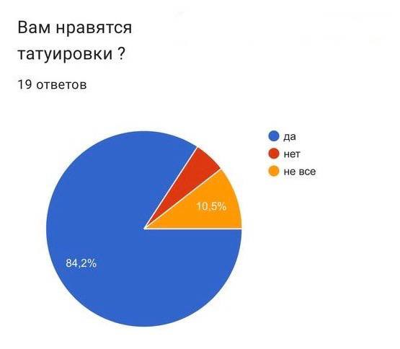
Результаты опроса среди людей на тему татуировок

Slide 12
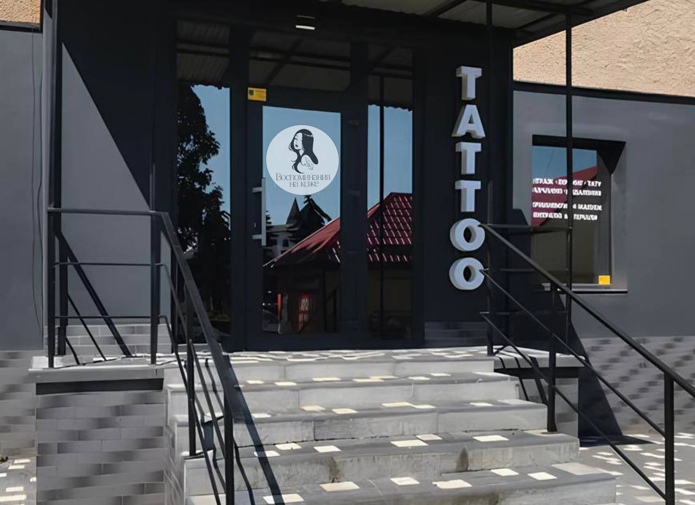

Разработка логотипа и макета здания

Slide 13
Выбор помещения и расположения предприятия.
Идея тату-салона «Воспоминания на коже» в сокрытии косметических несовершенств (шрамы, родимые пятна).
Предполагается, что салон будет расположен на территории косметологической клиники-партнера или в непосредственной близости от нее. Предполагается сотрудничество с клиниками по типу «Нефертити», «Снегири».
Специфика предприятия так же позволяет расположить салон в бизнес-центрах («Опоры», «Энерго-плаза», «Счастье» и т.п.).

Slide 14


Команда проекта
Селиванова Вероника
Афанасенко Полина
Суркова Анна
Романова Мария
Группа Д(б)оз-31

Slide 15
Заключение
Татуировки могут быть мощным средством самовыражения и искусства, но они также требуют ответственного подхода.
Каждый человек должен решить для себя, подходят ли ему татуировки, исходя из своих личных предпочтений, ценностей и обстоятельств.
Перекрытие шрамов татуировками может быть эффективным способом улучшения внешнего вида и психологического комфорта, но требует тщательного планирования и консультации с профессионалами.

